Slide 1
Modèles de Machine Learning
Régression linéaire simple et multiple

Slide 2
1
Régression linéaire simple
2
Régression linéaire multiple
3
Évaluer un modèle de régression

Slide 3
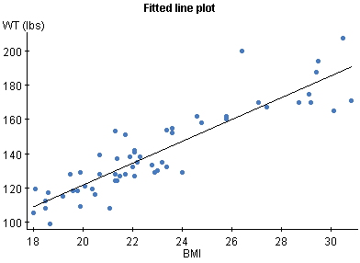
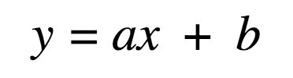
Régression Linéaire Simple

Slide 4
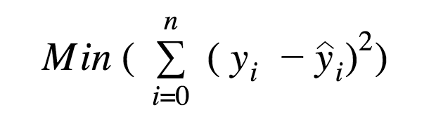
Méthode des moindres carrés

Slide 5
Hypothèses pour une régression linéaire - Simple
Linéarité
Homoscedasticité
Normalités des variables

Slide 6
1
Régression linéaire simple
2
Régression linéaire multiple
3
Évaluer un modèle de régression

Slide 7
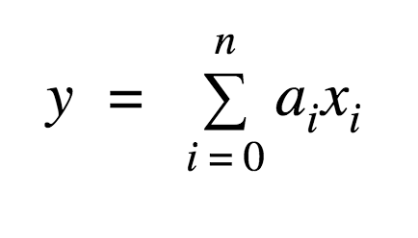
Régression Linéaire multiple

Slide 8
Hypothèses pour une régression linéaire - Multiple
Tout ce qu’il y dans la régression linéaire simple
Non-colinéarité

Slide 9
Variables factices - Dummy Variables
Variables catégoriques encodées en 0 et 1

Slide 10
1
Régression linéaire simple
2
Régression linéaire multiple
3
Évaluer un modèle de régression

Slide 11
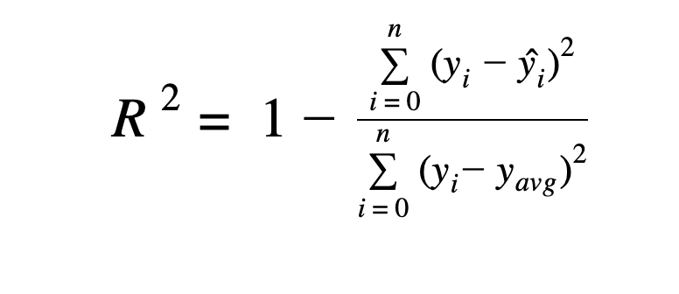
Evaluer votre modèle - R2

Slide 12
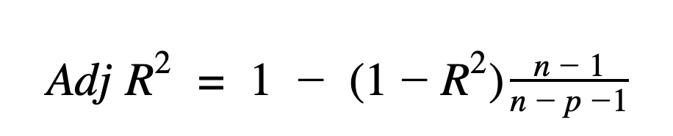
Evaluer votre modèle - R2 Ajusté

Slide 13
Questions ?

